Slide 1
Semana 4-Agosto-2021
Clase 1 y 2
Objetivo: Caracterizar la democracia ateniense
Actividad
1.-¿Qué se puede decir de la democracia ateniense?
2.-¿Quiénes eran considerados ciudadanos?
3.-¿Qué se puede decir del gráfico según porcentajes?

Slide 2
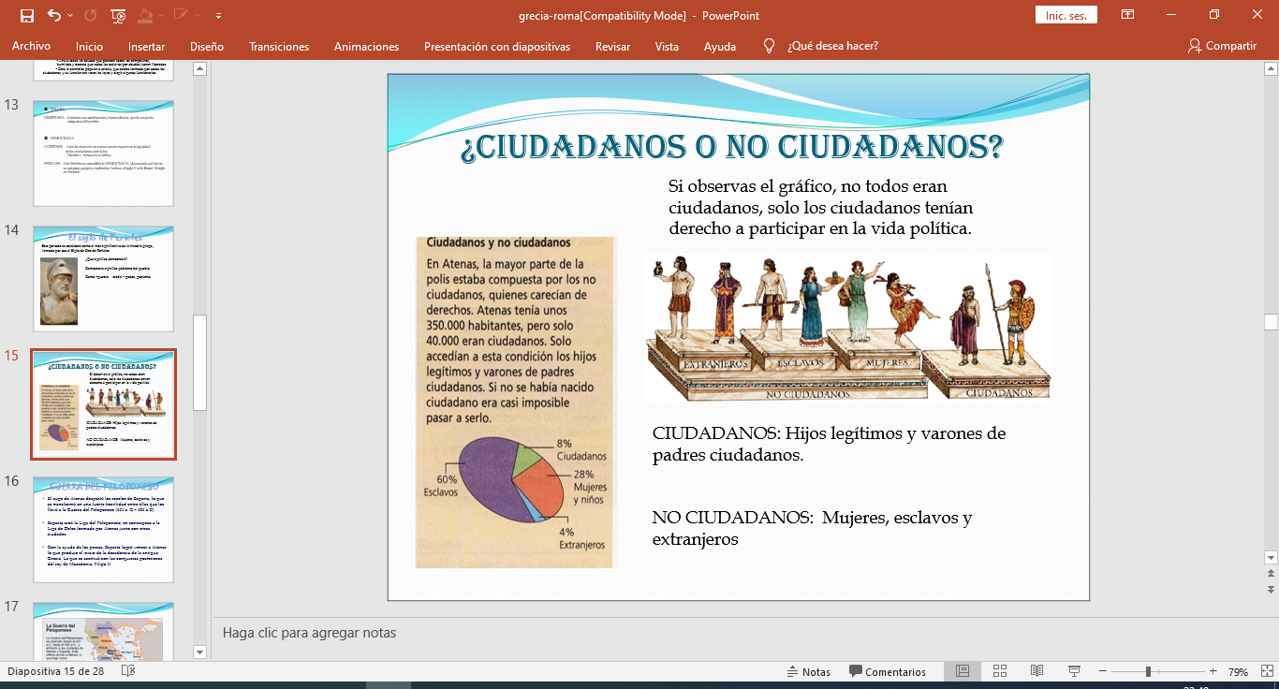

Slide 3
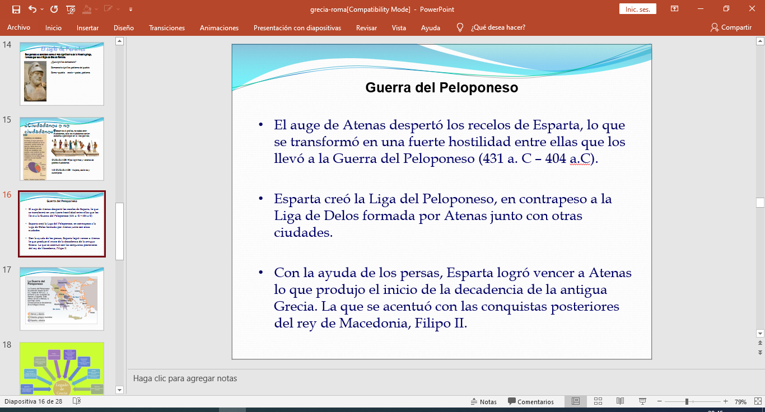

Slide 4
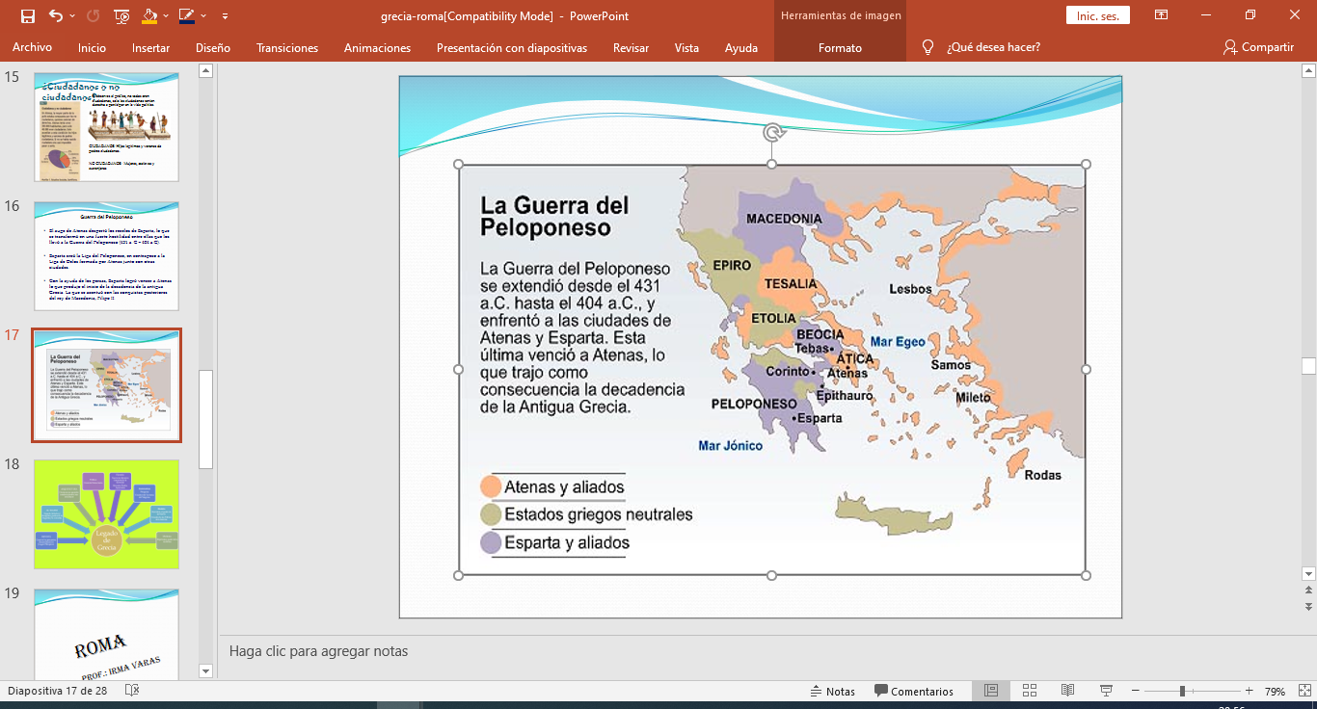

Slide 5
